Slide 1
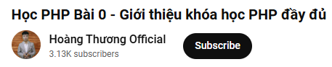
Link video hướng dẫn:
https://www.youtube.com/watch?v=JzFeAHU2Yvo&list=PLaevEBkXyvnXEMoe6ZHFJGjPDb_eCCVNc

Slide 2
CMS WordPress: Với WordPress thì đã có phần Backend rồi thì chỉ cần mua thêm giao diện là xong
PHP đơn giản là để làm chức năng cho trang website, đăng nhập ,đăng ký

Slide 3
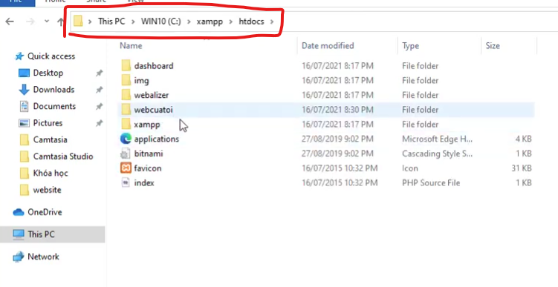
Thư mục Web phải cho vào trong thư mục htdocs.

Slide 4
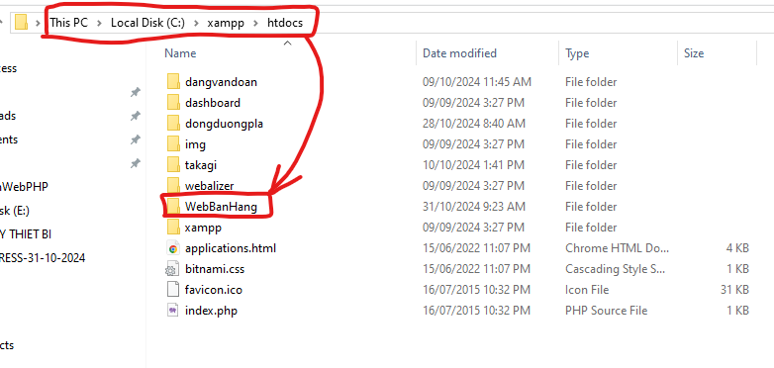
Tiến hành xây dựng trang web.
B1: bật máy chủ Xampp
B2: Tạo một thư mục trong Xampp để lưu toàn bộ những File của trang Web.

Slide 5
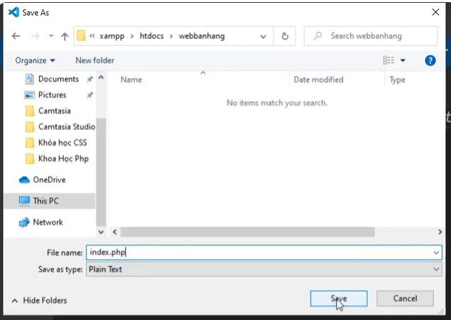
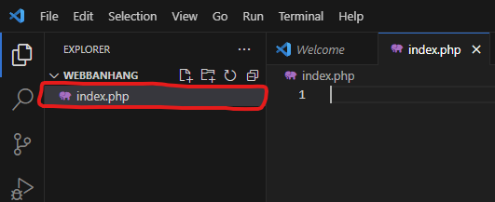
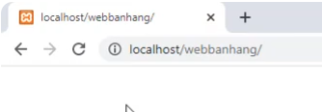
Tạo ra File Index.php trong thư mục Web bán hàng.
File Index là nơi truy cập đầu tiên khi khách hàng truy cập trang web, mặc định là như vậy.
Đang truy cập thẳng vào File Index.

Slide 6
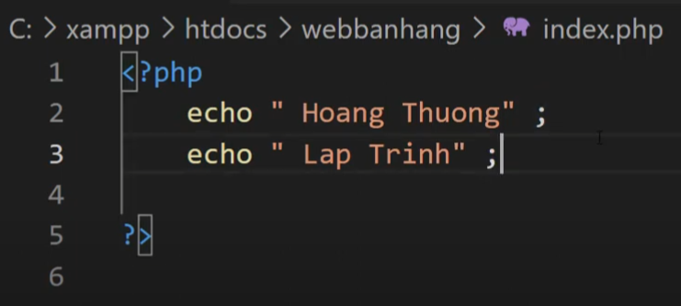
Đóng và mở php
Khu vực lập trình của php

Slide 7
Cách chạy File PHP

Slide 8
Chưa cài Server để chạy PHP trong Visual Studio Code.

Slide 9
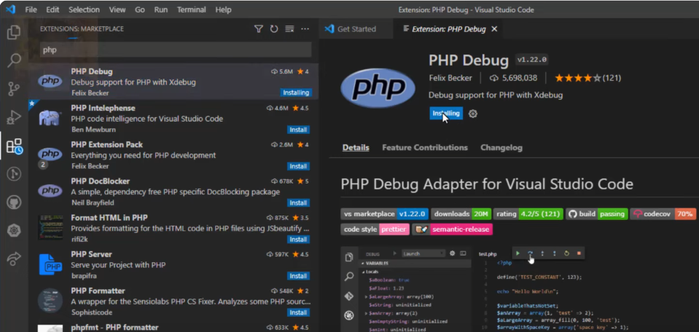
Lỗi chưa chạy Code: Chạy File Code

Slide 10
Cài Extension để chạy Visual Studio Code.
Chưa cài extension và nhấn F5 để chạy.

Slide 11
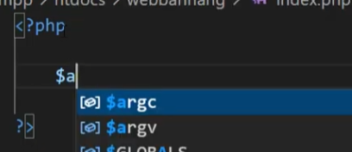
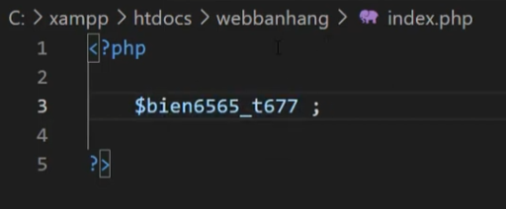
Bài 6 : Biến trong PHP
Dấu “$” + tên biến.
CHữ cái đầu tiên của tên biến thì phải là chữ,
Phải là chữ Chữ đầu tiên các ký tự sau có thể là số hoặc ký tự đặc biệt.

Slide 12
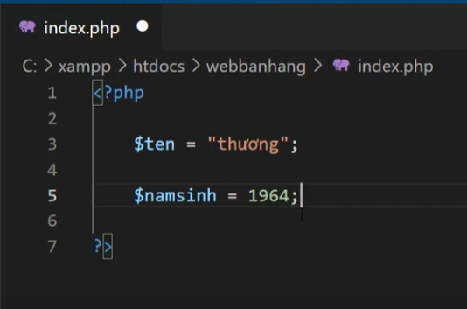
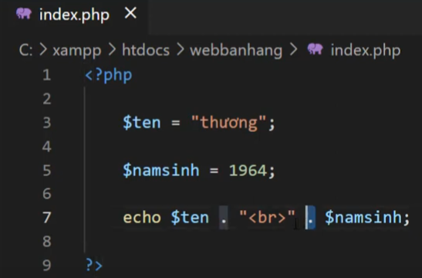
Nếu để trong nháy kép thì máy tính sẽ hiểu là dạng chữ
Bỏ nháy kép thì máy tính hiểu là dạng số

Slide 13
Phạm vi biến PHP
Trong PHP, biến có thể được khai báo ở bất cứ đâu trong tập lệnh.
Phạm vi của một biến là phần của tập lệnh mà biến đó có thể được tham chiếu/sử dụng.
PHP có ba phạm vi biến khác nhau:
Cục bộ.
Toàn cục
tĩnh

Slide 18
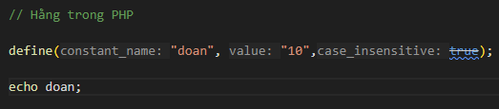
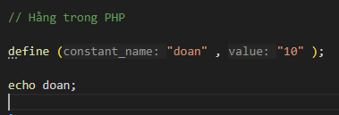
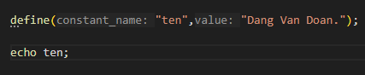
Bài 7: Hằng trong PHP:
Hằng cũng là một biến nhưng không thể thay đổi giá trị được.
Tên của hằng số
Giá trị của Hằng
Giá trị “true” hoặc “False” để trang Web không phân biệt hoa thường.
Phiên bản đã tự động không phân biệt hoa thường.

Slide 19
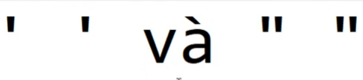
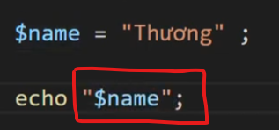
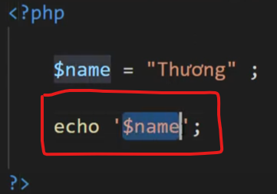
Bài 8: Nháy đơn ‘ ’ và nháy kép “ ”.
PHP nhận dạng đây là biến.
PHP không nhận dạng đây là biến nữa mà sẽ nhận dạng bên trong là một đoạn text.

Slide 20
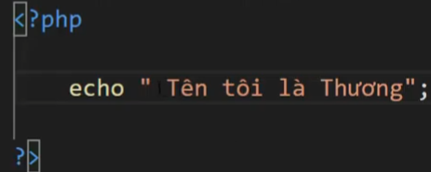
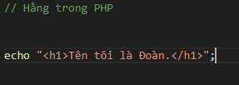
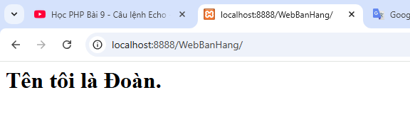
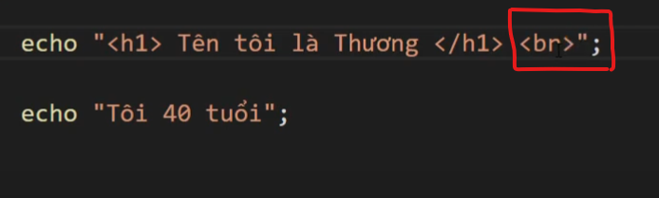
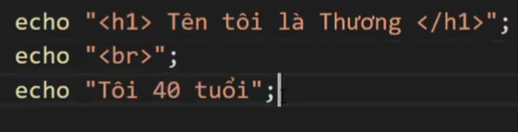
Bài 9: Câu lệnh Echo
Chèn thẻ h1 để in đậm nội dung.
Thẻ <br> là thẻ xuống dòng.

Slide 21
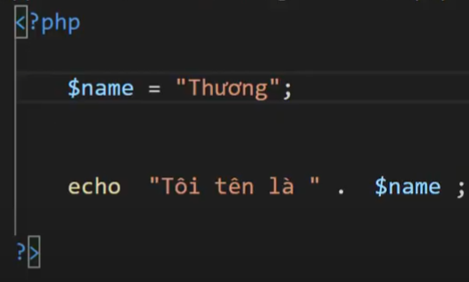
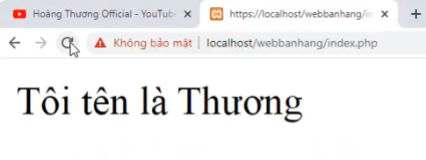
Nối đoạn văn bản bằng dấu chấm.

Slide 22
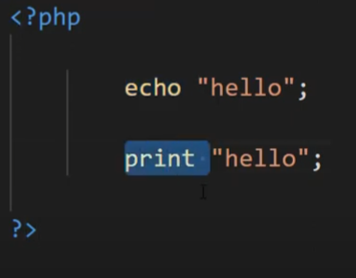
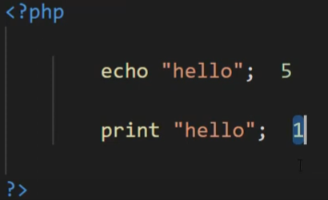
Bài 10: Câu lệnh Print.
Đều là câu lệnh để in ra màn hình.
Print được sử dụng ít hơn.
echo sẽ hiểu là 5 ký tự còn print sẽ chỉ hiểu đó là 1.
Echo sẽ đếm là 5 là print thì sẽ đếm là 1.

Slide 23
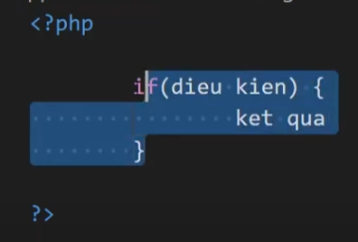
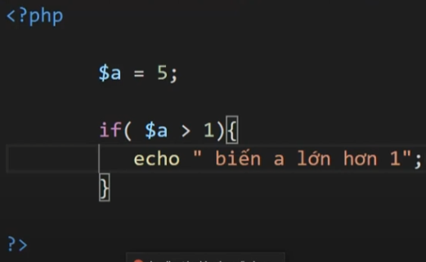
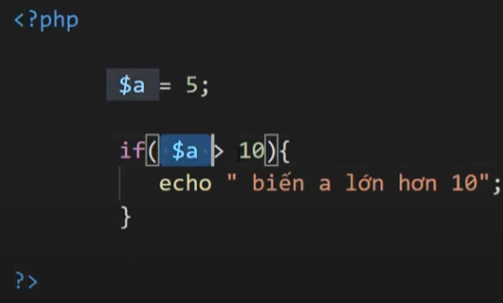
Bài 11: Câu lệnh If-else, câu lệnh Else-if.
Cú pháp của câu lệnh.
Nếu thỏa mãn thì thực hiện khối lệnh bên trong dấu ngoặc kép, nếu điều kiện sai thì ko thực hiện khối lệnh

Slide 24
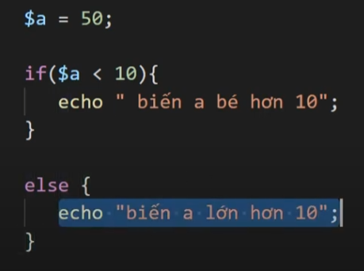
Giống cấu trúc If else trong C#

Slide 25
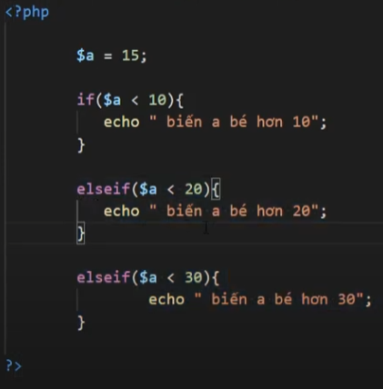
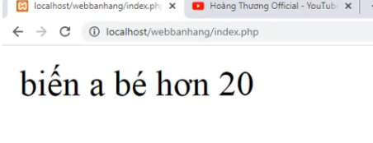
Kết quả.
Câu lệnh If-else lồng nhau.

Slide 26
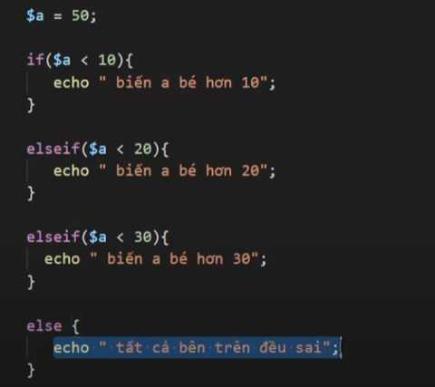
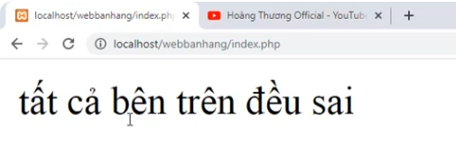

Slide 27
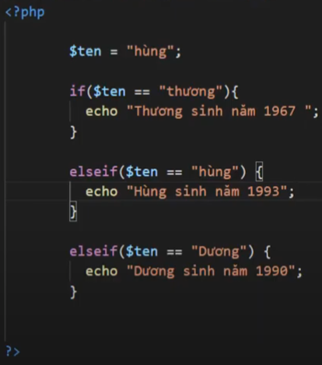
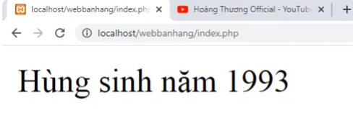
Bài 12: Thực hành If else
Bài tập: trong một lớp học có một số lượng người nhất định.

Slide 28
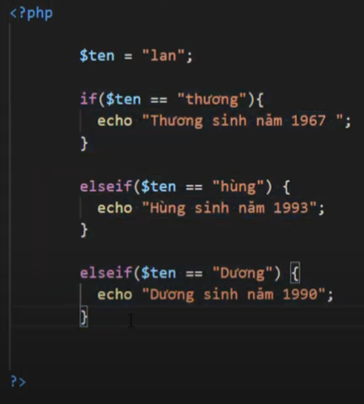
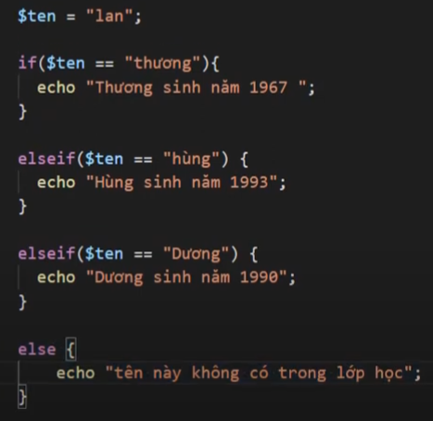
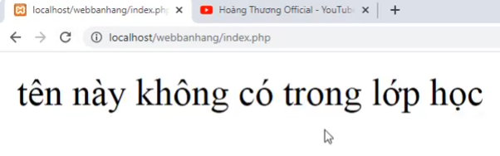
Không hiển thị ra gì.

Slide 29
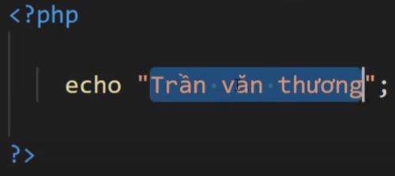
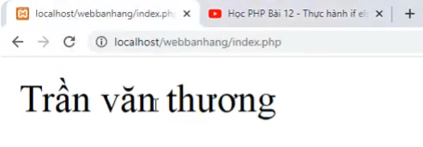
Bài 13: Chuỗi.
Hàm làm việc với chuỗi.

Slide 30
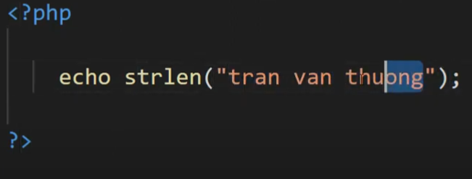
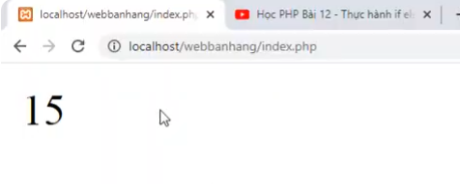
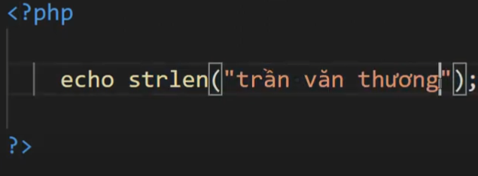
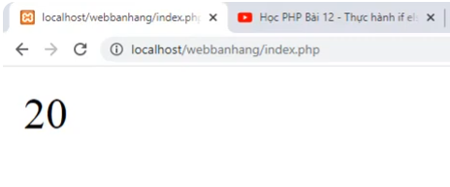
Đếm là 15 ký tự.
Tính cả dấu cách.
Chuỗi có dấu sẽ đếm khác hơn với chuỗi không dấu.

Slide 31
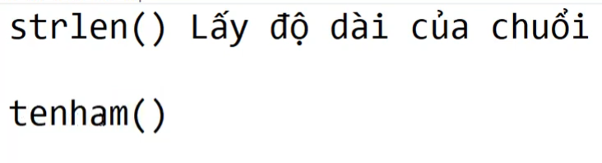
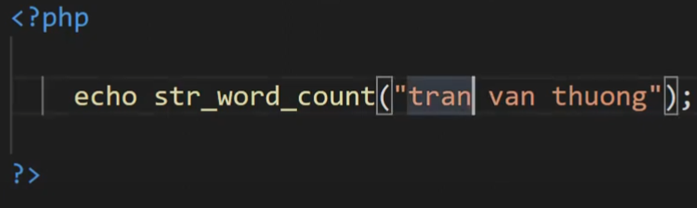
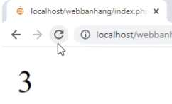
Hàm đếm lượng từ xuất hiện.

Slide 32
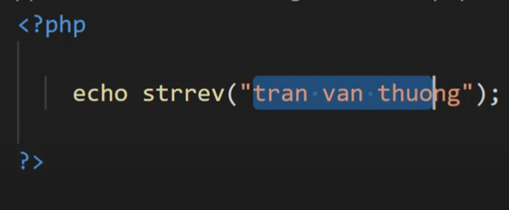



Hàm đảo ngược chuỗi.
Vị trí của từ văn trong choỗi ký tự.

Slide 33



Vị trí của từ trong chuỗi.

Slide 34


Bài 22: Vòng lặp Foreach:
Truyền lần lượt giá trị mảng tên vào cho biến value.
Duyệt lần lượt giá trị của mảng.

Slide 35

Code Form HTML: Form đăng ký đăng nhập.
Code Form HTML:
Action là trang mà Form gửi đến.
Gà lại lập trình.

Slide 36


Slide 37


